Slide 1
Высокотехнологический научно-исследовательский институт неорганических материалов имени академика А.А. Бочвара
Авторы: Кривов М.П., Киреев Г.А., Тенишев А.В., Давыдов А.В.
Название работы
«Способ определения остаточного полуторного нитрида в СНУП топливе»
2019

Slide 2
Диссоциация нитрида
Оксидное топливо: UO₂.
T_{пл}(UO₂)= 2805 °C
Нитридное топливо
UN(т) → U(ж) + 1/2N₂ T_{дис}≈1800 ^{о}С
T_{пл}(U) = 1132 ºC;
PuN(т) → PuN(г) → Pu(ж) + 1/2N₂ Т_{дис} – нет данных
T_{пл}(Pu) = 640 ºC;
(UPu)N → ?

Slide 3
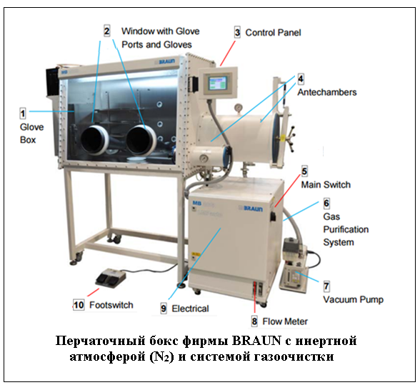
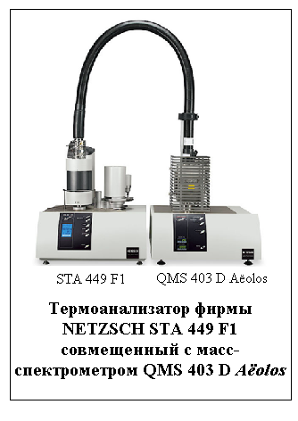
Оборудование и методы исследования

Slide 4
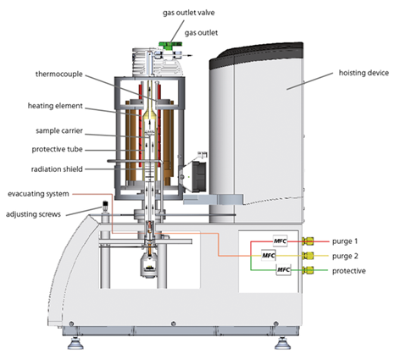
Оборудование и методы исследования
Синхронный термический анализ:
термогравиметрия (ТГ);
масс-спектрометрия.
Дополнительно:
химический анализ.

Slide 5
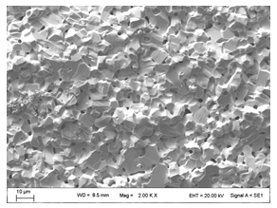
Исследуемые образцы
Нитриды полученные карботермическим синтезом:
UN;
PuN;
(U_{1-х}Pu_{х})N.
ω(Pu)=5,9; 9,8; 12; 14; 20 и 50 масс.%
m_{образца} ≈ 50-500 мг.
Содержание азота в пределах 5,2-5,6 масс.%.

Slide 6
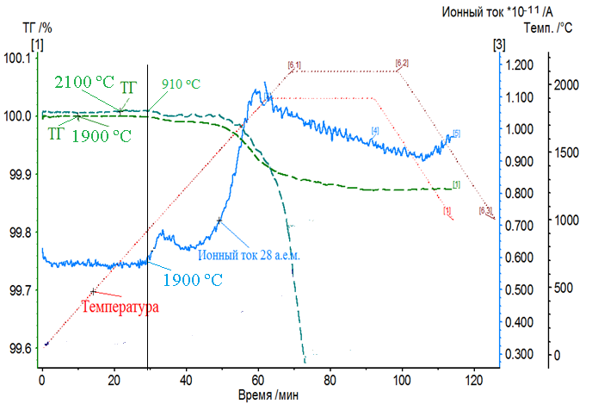
Мононитрид урана
Состав:
N – 5,368 масс.%,
С – 0,208 масс.%,
О – 0,316 масс.%.
U₂N₃ – 2,39 масс.%
Термогравиметрические исследования мононитрида урана при температурах изотермической выдержки 1900 и 2100 ^{о}С
(образцы массой 241 и 101 мг соответственно)

Slide 7
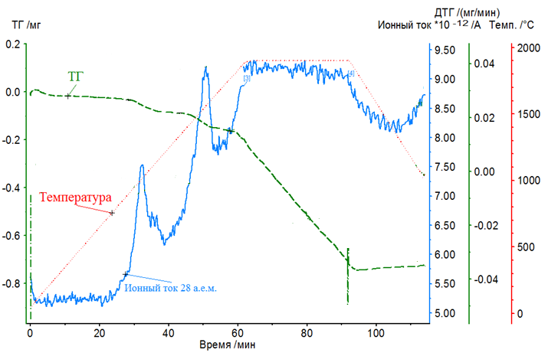
СНУП топливо (U_{0,902}Pu_{0,098})N
Состав:
О – 0,104 масс.%,
N – 5,54 масс.%,
С – 0,137 масс.%.
U₂N₃ – 4,55 масс.%
Масса 259,7 мг.
Термогравиметрические исследования СНУП топлива (U_{0,902}Pu_{0,098})N, при температуре изотермической выдержки 1900 ^{о}С

Slide 8
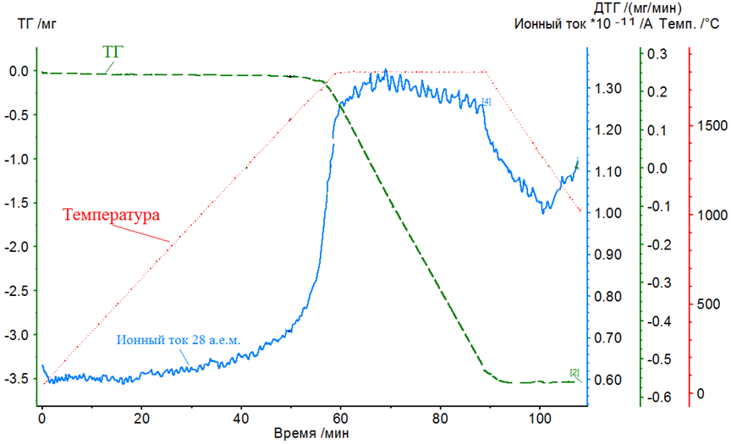
Термогравиметрические данные PuN 1800 ^{о}С
8

Slide 9
Полуторный нитрид
В системе уран-азот выявлено существование четырех фаз нитридов урана: UN, кубический α-U₂N₃, гексагональный β-U₂N₃, UN_{2-х.}
Кубический α-U₂N₃ имеет состав UN_{1,54} – UN_{1,75}
Гексагональный β-U₂N₃ имеет состав UN_{1,45} – UN_{1,49}
Фазовый переход α-β происходит выше 800 ºС. Разложение полуторного нитрида при давлении азота 1 атм. происходит при температуре 1300 ºС [1].
В работе Wang X. et al. изучалось разложение высших нитридов урана в вакууме, разложение происходит по схеме [2]:
Мононитрид урана (UN) содержит 5,56 масс.% азота
[1]. Kurosaki K. et al. A molecular dynamics study on plutonium mononitride //Journal of alloys and compounds. – 2000. – Т. 313. – №. 1-2. – С. 242-247
[2] Wang X. et al. Study of the Decomposition and Phase Transition of Uranium Nitride under UHV Conditions via TDS, XRD, SEM, and XPS //Inorganic chemistry. – 2016. – V. 55. – №. 21. – P. 10835-10838.

Slide 10
Определение состава СНУП топлива методом термогравиметрии
С помощью высокотемпературной экстракции и инфракрасно-адсорбционным методом на приборе «МЕТАВАК» получено содержание азота, кислорода и углерода в образце СНУП топлива состава U_{0,941}Pu_{0,059}N:
О – 0,034 масс.%;
N – 5,51 масс.%;
С – 0,145 масс.%.
Сравнение расчетных и экспериментальных данных по потере
массы смешанного нитрида в низкотемпературной области
№ эксперимента | Расчетное содержание фазы U₂N₃ в образце, масс.% | Потеря массы из ТГ экспериментов, мг | Ожидаемая потеря массы, мг
1 | 1,84 | 0,05±0,01 | 0,08±0,03
2 |  | 0,11±0,01 | 0,2±0,08
3 |  | 0,06±0,01 | 0,08±0,03
(UPu)N – 96,49 масс.%;
(UPu)O₂ – 0,29 масс. %;
(UPu)C₂ – 1,37 масс.%;
U₂N₃ – 1,84 масс.%.

Slide 11
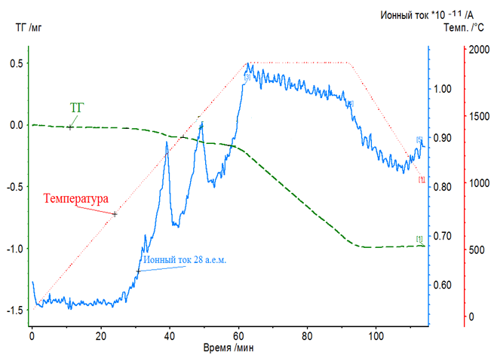
СНУП топливо (U_{0,88}Pu_{0,12})N
Состав:
N – 5,36 масс.%;
С – 0,07 масс.%;
О – 0,07 масс.%.
По данным хим. анализа полуторный нитрид (U₂N₃) должен отсутствовать.
Масса 544,6 мг
Термогравиметрические исследования СНУП топлива (U_{0,88}Pu_{0,12})N, при температуре изотермической выдержки 1900 ^{о}С

Slide 12
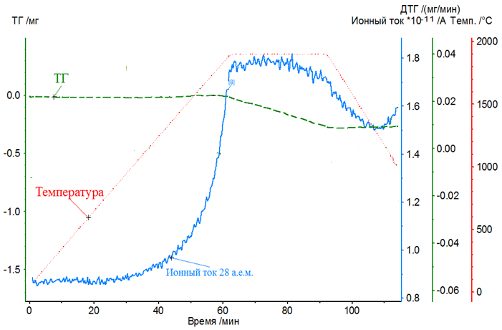
СНУП топливо (U_{0,86}Pu_{0,14})N
Состав:
О – 0,101 масс.%,
N – 5,45 масс.%,
С – 0,136 масс.%.
U₂N₃ – 0,95 масс.%
Масса 163,8 мг
Термогравиметрические исследования СНУП топлива (U_{0,86}Pu_{0,14})N, при температуре изотермической выдержки 1900 ^{о}С

Slide 13
Полуторный нитрид
По техническому заданию на таблетку СНУП топлива:
N – 5,2-5,6 масс.%;
С и О ≤ 0,15 масс.% каждого.
По расчетам фазового состава при максимально допустимой концентрации примесей кислорода и углерода и содержании азота у верхней границы нитридное топливо может содержать до 8,06 масс.% фазы U₂N₃

Slide 14
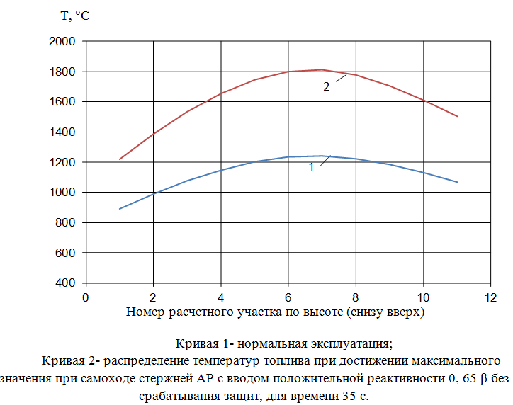
Распределение максимальной температуры топлива по высоте активной зоны
ТЕХНИЧЕСКАЯ СПРАВКА. Исходные данные по динамике параметров активной зоны для прочностного расчета твэла РУ БРЕСТ-ОД-300. Номер госконтракта № H.4х.44.90.13.1147 от 06.06.2013. Номер темы: 13.168-002.

Slide 15
Выводы
Показано, что смешанный нитрид и нитрид урана начинают терять массу при значительно более низких температурах, чем температура плавления. Потеря массы идет в несколько этапов. При этом потеря массы на первом этапе (800-1400 ºС) мала. На втором этапе, выше температуры 1700 ºС происходит разложение топлива.
Потеря массы в низкотемпературной области (800-1400 ºС) связана с разложением остаточного полуторного нитрида, который может образовываться в нитридном топливе в процессе его изготовления. При этом методом термогравиметрии установлено, что разложение полуторного нитрида проходит в 2 стадии для СНУП топлива и в 1 стадию для нитрида урана.
На основании результатов термогравиметрического анализа и масс-спектрометрии предложен способ определения количества U₂N₃ в нитридном топливе.

Slide 16
Спасибо за внимание!

